Slide 1
ჯანსაღი კვება

Slide 2
პროექტული სწავლება
პროექტის მოსამზადებლად საჭირო დრო 1 კვირა

Slide 3
სამიზნე ცნებები-ცნობიერების ამაღლება საკითხები:ჯანსაღი კვება

Slide 4
კომპლექსური დავალების პირობა;
პროექტის მომზადება
პროექტის პრეზენტაცია

Slide 5
_რა შეიძლება გამოიწვიოს არაჯანსაღმა კვებამ?
_დაბინძურებულ საკვებს რამდენი დაავადების გამოწვევა შეუძლია?
_ბოსტნეულის მხრივ,რა შეიძლება ჩავთვალოთ ჯანმრთელობითი კვების სიკეთად?და რატომ?
_რას იწვევს არაჯანსაღი კვება?

Slide 6
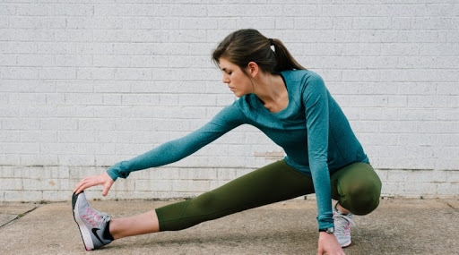
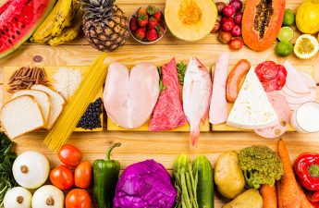
სწორი კვება და ვარჯიში ადამიანისთვის ის ერთადერთი ნიშანი,რაც საკმაოდ მნიშვნელოვანია მისთვის არის კვება! თავს იყრის ძალიან ბევრი კითხვა თუ როგორ უნდა დავიცვათ დიეტა და საჭიროა თუ არა ამისთვის არაჯანსაღი კვება,ყველაზე მნიშვნელოვანი დიეტა რაც არც ადამიანს ავნებს და არც ჯანმრთელობის პრობლემებს შეუქმნის არის სწორი კვება და ვარჯიში! ხშირად ბევრ ადამიანს ექმნება პრობლემა წონის გამო!როგორც უკვე ვახსენეთ წონის დასაკლებად და სასურველი ნაკვთების მისაღებად ვარჯიში და სწორი კვებაა საჭირო!სწორი კვებისთვის დამახასიათებელია ბოსტნეული ხოლო,ვარჯიშის ნებისმიერი ფორმა შეგიძლიათ გამოიყენოთ!

Slide 7
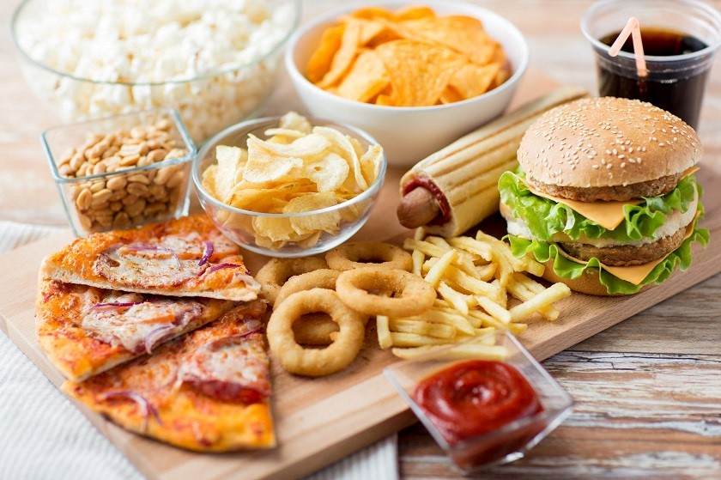
დაბინძურებული საკვები არაჯანსაღ კვებაში მოისაზრება დაბინძურებული საკვებიც!როდესაც ადამიანი იკვებება არაჯანსაღი საკვებით ის თავისივე ქმედებით იჩენს ორგანიზმში; მავნე ბაქტერიებს,ვირუსებს და პარაზიტებს რაც შემდგებ პრობლემური ხდება და ბევრ ადამიანს დაბალი იმუნიტეტის გამო ამის გადატანა არ შეუძლია!არაჯანსაღ კვებას შეუძლია მიახლოებით 200-ზე მეტი დაავადების გამოწვევა!

Slide 8
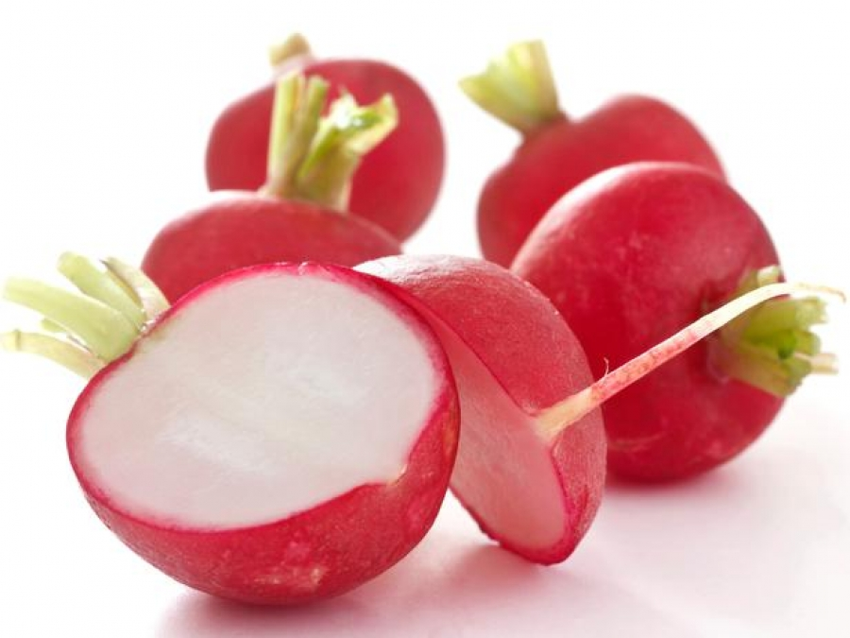
ბოლოკი ჯანსაღი კვების ჯანმრთელობით სიკეთად ითვლება ბოლოკი,მართალია ყველა ბოსტნეულს აქვს რაღაც დადებითი მაგრამ,ბოლოკს აქვს ბევრი უჯრედისი,ხელს უწყობს ნივთიერებათა ცვლას და აუმჯობესებს საჭმლის მონელებას რაც აუცილებელია ადამიანისთვის!გარდა ამისა მას გააჩნია ასევე სასარგებლო თვისებებიც;
-ასტიმულირებს კუჭის წვენის გამოყოფას!
-აძლიერებს ნაწლავების პერისტალტიკას!
-ხელს უწყობს ორგანიზმიდან ქოლესტერის გამოდევნას!
-მდიდარია კალიუმ და მანგანუმის მარილებით!
-შეიცავს C ვიტამინს და ფიტონციდებს-ნივთიერებებს რომელიც ორგანიზმს ინფექციისგან იცავს!
-ამცირებს შაქრის დონეს სისხლში!
-ამაგრებს კაპილარებს!
-მონაწილეობს სისხლის შედედებაში!

Slide 9
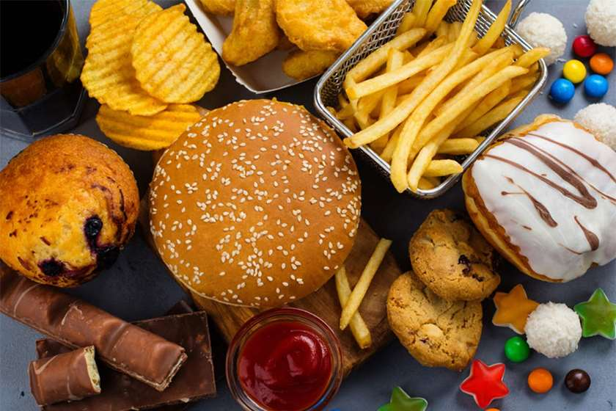
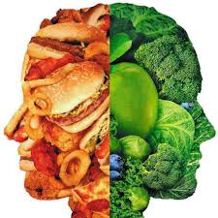
არაჯანსაღი კვება იწვევს კიბოს,გულსისხლძარღვთა სისტემის დაავადებებს,დიაბეტს,ინსულტს,სიმსუქნეს!

Slide 10

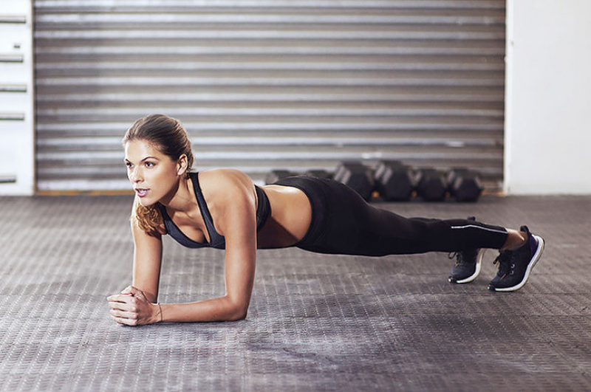

Slide 11
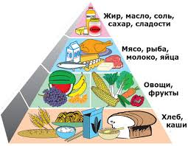

Slide 12
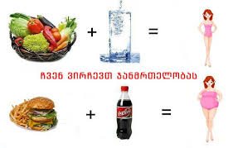
ჩვენ ვირჩევთ ჯანმრთელობას

Slide 13
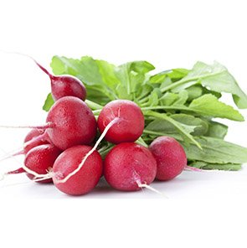
ჯანსაღი ბოსტნეული:

Slide 14
მადლობა ყურადღებისთვის!

Slide 15
ჩემი აზრი ჩემთვის ამ პროექტზე მუშაობა ძალიან საინტერესო იყო,ამ პროექტის მეშვეობით გავიგე ბევრი რამ რაც თურმე ვნებდა ჩემს ორგანიზმს და მადლობა რომ გაიზიარეთ ცოტა რამ სწორ კვებასთან დაკავშირებით

